Slide 1
Similarity measure

Slide 2
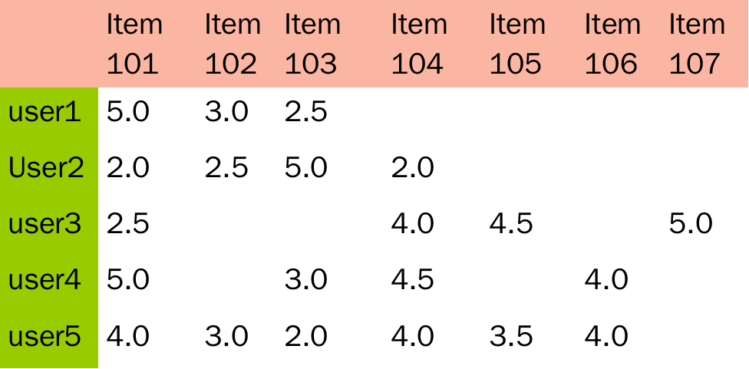
测试的数据集(intro.csv)

Slide 3
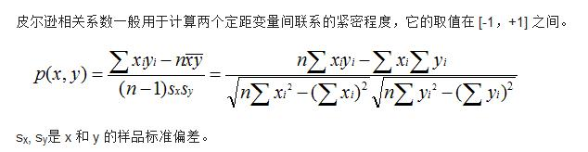
PearsonCorrelationSimilarity
两个变量之间的皮尔逊相关系数定义为两个变量之间的协方差和标准差的商：
原理：用来反映两个变量线性相关程度的统计量
范围：[-1,1]，绝对值越大，说明相关性越强，负相关对于推荐的意义小。
说明：1、 不考虑重叠的数量；2、 如果只有一项重叠，无法计算相似性（计算过程被除数有n-1）；3、 如果重叠的值都相等，也无法计算相似性（标准差为0，做除数）。

Slide 4
PearsonCorrelationSimilarity
测试代码
DataModel model = new FileDataModel(new File(FileUtil.recommender_path+"intro.csv"));
UserSimilarity similarity = new PearsonCorrelationSimilarity(model);
//查看其他用户和用户1的相识度
System.err.println("测试PearsonCorrelation相似值=======================================================");
System.out.println("用户2和用户1的相似值是:"+similarity.userSimilarity(1, 2));
System.out.println("用户3和用户1的相似值是:"+similarity.userSimilarity(1, 3));
System.out.println("用户4和用户1的相似值是:"+similarity.userSimilarity(1, 4));
System.out.println("用户5和用户1的相似值是:"+similarity.userSimilarity(1, 5));

Slide 5
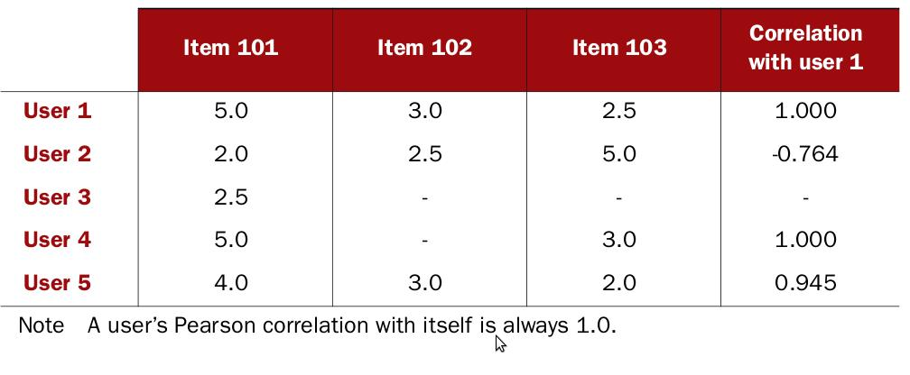
PearsonCorrelationSimilarity

Slide 6
EuclideanDistanceSimilarity
原理：利用欧式距离d定义的相似度s，s=1 / (1+d)。
范围：[0,1]，值越大，说明d越小，也就是距离越近，则相似度越大。
说明：同皮尔森相似度一样，该相似度也没有考虑重叠数对结果的影响，同样地，Mahout通过增加一个枚举类型（Weighting）的参数来使得重叠数也成为计算相似度的影响因子。

Slide 7
余弦相似度

Slide 8
Spearman秩相关系数
类名：SpearmanCorrelationSimilarity
原理：Spearman秩相关系数通常被认为是排列后的变量之间的Pearson线性相关系数。
范围：{-1.0,1.0}，当一致时为1.0，不一致时为-1.0。
说明：计算非常慢，有大量排序。针对推荐系统中的数据集来讲，用Spearman秩相关系数作为相似度量是不合适的。

Slide 9
曼哈顿距离
类名：CityBlockSimilarity
原理：曼哈顿距离的实现，同欧式距离相似，都是用于多维数据空间距离的测度
范围：[0,1]，同欧式距离一致，值越小，说明距离值越大，相似度越大。
说明：比欧式距离计算量少，性能相对高。

Slide 10
Tanimoto系数
类名：TanimotoCoefficientSimilarity
原理：又名广义Jaccard系数，是对Jaccard系数的扩展，等式为
范围：[0,1]，完全重叠时为1，无重叠项时为0，越接近1说明越相似。
说明：处理无打分的偏好数据。

Slide 11
对数似然相似度
类名：LogLikelihoodSimilarity
原理：重叠的个数，不重叠的个数，都没有的个数
范围：具体可去百度文库中查找论文《Accurate Methods for the Statistics of Surprise and Coincidence》
说明：处理无打分的偏好数据，比Tanimoto系数的计算方法更为智能。

